Slide 1

Efectos del incremento del salario mínimo en la pobreza y distribución de las transferencias gubernamentales
Marzo 2016
www.coneval.gob.mx

Slide 2
ANTECEDENTES
La CONASAMI se propone iniciar un proceso de recuperación del poder adquisitivo de los salarios mínimos.
Se crea la Comisión Consultiva para la Recuperación Gradual y Sostenida de los Salarios Mínimos Generales y Profesionales (octubre de 2014).

Slide 3
ANTECEDENTES
Estudios a realizar:
    Efecto del incremento de los salarios mínimos sobre la inflación, empleo, reducción de la dispersión salarial, disminución de la pobreza y sustentabilidad de las empresas.
    Productividad vs salario mínimo.
    Ingreso mínimo necesario familiar con un integrante que perciba un salario mínimo.
    Condiciones de trabajo y de vida de los trabajadores con un salario mínimo.
Reunión de trabajo CONEVAL 16 de enero 2015.

Slide 4
OBJETIVOS DEL ESTUDIO
Estimar los posibles efectos que tendría un incremento de los salarios mínimos en la pobreza en las condiciones actuales,
Estimar el peso de las transferencias, tanto monetarias como en especie, en el ingreso total que perciben los hogares de trabajadores de salario mínimo.

Slide 5
PRIMERA PARTE: Efectos de un incremento en los salarios mínimos en la medición de la pobreza en las condiciones actuales.

Slide 6
CONSIDERACIONES PRELIMIANRES DE LA COMISIÓN EJECUTIVA DEL CONEVAL
Se trata de una exploración preliminar, acotada a la consideración de la existencia de elasticidades en los mercados laborales.
Se requiere profundizar en el estudio de los efectos que puede tener un incremento de los salarios mínimos en la pobreza, considerando otros elementos no expuestos en este estudio.

Slide 7
PRIMERA PARTE, EFECTOS EN LA MEDICIÓN DE LA POBREZA
  Contenidos
    Estado del arte.
      Aspectos teóricos
      Experiencias internacionales
    Marco teórico para analizar los efectos del incremento en los SM sobre la pobreza.
    Estimaciones de los efectos del incremento en los SM en la medición de la pobreza.
    Análisis de resultados.
    Futuras líneas de investigación.

Slide 8
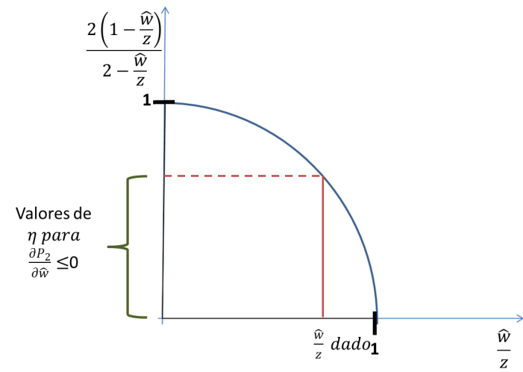
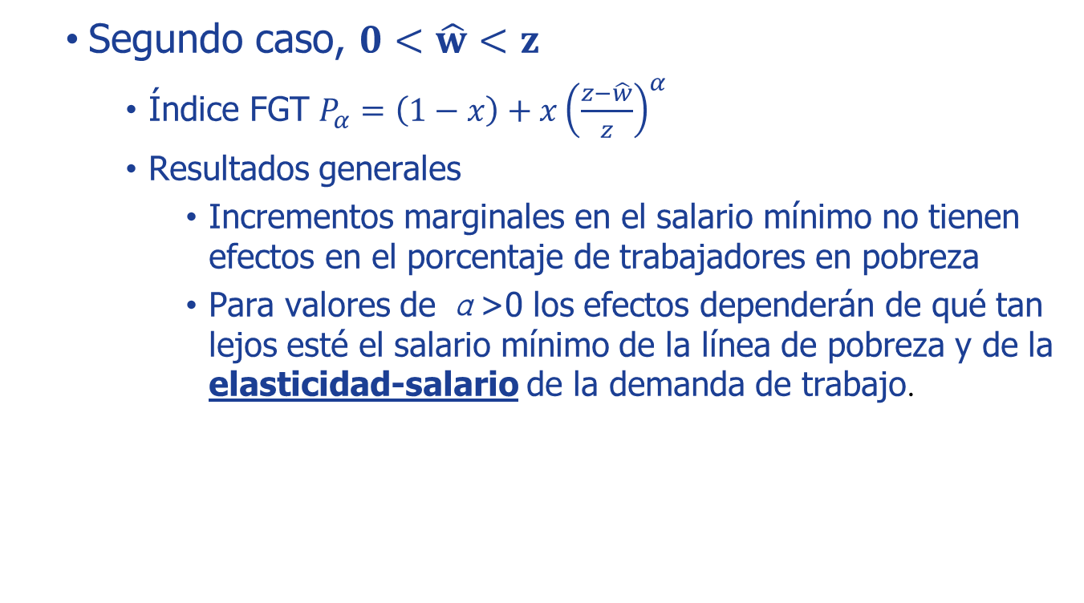
PRIMERA PARTE, MARCO TEÓRICO
    Segundo caso, $0<\hat{w}<z$
      Índice FGT $P_{α}=\left(1−x\right)+x{\left(\frac{z−\hat{w}}{z}\right)}^{α}$
      Resultados generales
        Incrementos marginales en el salario mínimo no tienen efectos en el porcentaje de trabajadores en pobreza
        Para valores de α>0 los efectos dependerán de qué tan lejos esté el salario mínimo de la línea de pobreza y de la elasticidad-salario de la demanda de trabajo.

Slide 9
PRIMERA PARTE, ESTIMACIONES (pobreza, personas ocupadas con SM)

Slide 10
PRIMERA PARTE, ESTIMACIONES (FGT y Coeficiente de Gini)

Slide 11
PRIMERA PARTE, ESTIMACIONES (pobreza, familias con perceptores de salarios mínimos)

Slide 12
PRIMERA PARTE, ESTIMACIONES (pobreza, toda la población)

Slide 13
CONCLUSIONES PRELIMINARES
  Los efectos en los indicadores de pobreza dependerán al menos de dos parámetros:
    La brecha del ingreso mínimo a la línea de pobreza
    La elasticidad-salario de la demanda de trabajo
  Bajo lo supuestos del marco teórico, si el salario está mas alejado de la línea de pobreza el efecto de la elasticidad-salario será menor en los cambios del indicador de pobreza.

Slide 14
CONCLUSIONES PRELIMINARES
  El efecto del incremento en los salarios mínimos no es apreciable en el agregado de la medición de la pobreza. Puede apreciarse si se restringe la medición de la pobreza a la población objetivo.
  Los efectos dependerán también de otras características del mercado laboral y de los hogares no considerados en este análisis.

Slide 15
SEGUNDA PARTE: Análisis de Incidencia de Beneficios del Gasto Público de las Familias Trabajadoras de Salario Mínimo en México

Slide 16
Ingresos per cápita mensual en los hogares con trabajadores de SM y salario de los trabajadores de SM (pesos, mensual), México, 2012
Fuente: elaboración del CONEVAL con base en el MCS-ENIGH 2012.

Slide 17
Ingresos per cápita mensual en los hogares con trabajadores de SM y salario de los trabajadores de SM (porcentaje, mensual) , México, 2012
Fuente: elaboración del CONEVAL con base en el MCS-ENIGH 2012.

Slide 18
Gasto de los Hogares con trabajador de SM (porcentaje, mensual, por persona), México, 2012.
Fuente: elaboración del CONEVAL con base en la ENIGH 2012.

Slide 19
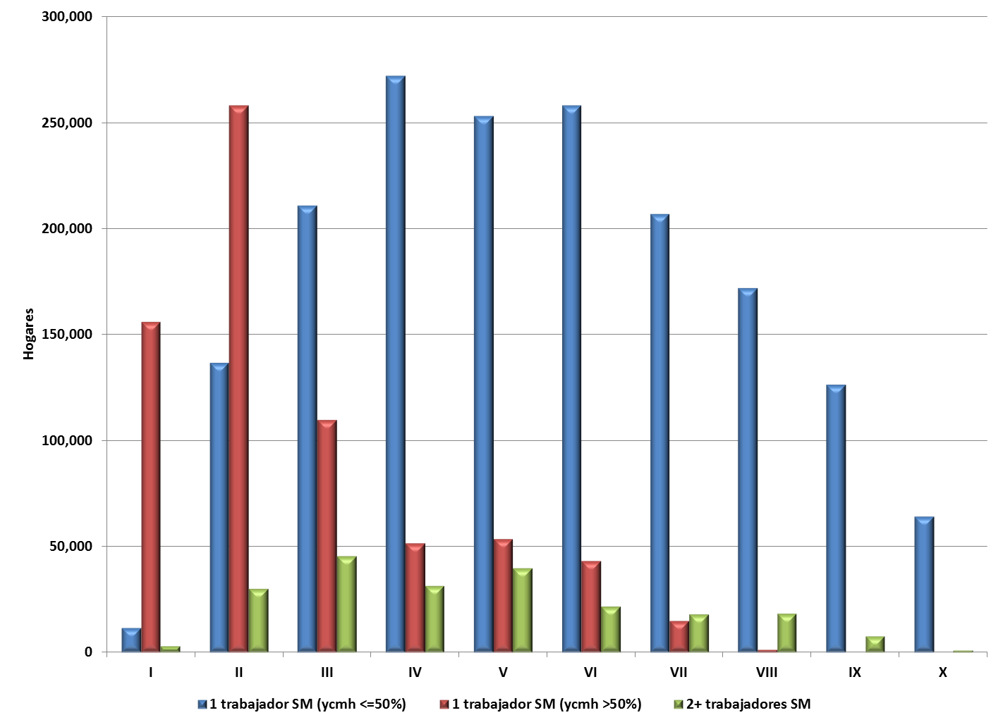
Distribución de los hogares con trabajador de SM por deciles poblacionales ordenados por ingreso corriente per cápita del hogar, México, 2012.
Fuente: elaboración del CONEVAL con base en el MCS-ENIGH 2012.
Nota: Los hogares están ordenados en los deciles de acuerdo con su ingreso corriente total per cápita (ictpc).

Slide 20
Trabajadores asegurados y no asegurados con menos de 2 SM, México, 2012.
Fuente: elaboración del CONEVAL con base en el MCS-ENIGH 2012.
Nota: Se considera como asegurados a la población objetivo que no cuenta con la carencia por acceso a la seguridad social.

Slide 21
Características Socioeconómicas de Trabajadores de SM, México, 2012.
Fuente: elaboración del CONEVAL con base en el MCS-ENIGH 2012.
¹ Se considera que un hogar se encuentra asegurado cuando al menos un trabajador de salario mínimo no tiene la carencia por acceso a la seguridad social por prestaciones provenientes exclusivamente de su trabajo principal.

Slide 22
Distribución del gasto social y otros programas de gasto redistributivo, México, 2012.
Fuente: elaboración del CONEVAL con base en el MCS-ENIGH 2012.
¹ Se considera que el Programa de Adultos Mayores (PAM) se conforma por 70 y más y por otros programas para adultos mayores.
*Debido al redondeo, la suma de los programas de 70 y más así como otros programas de adultos mayores podría no coincidir con el PAM .

Slide 23
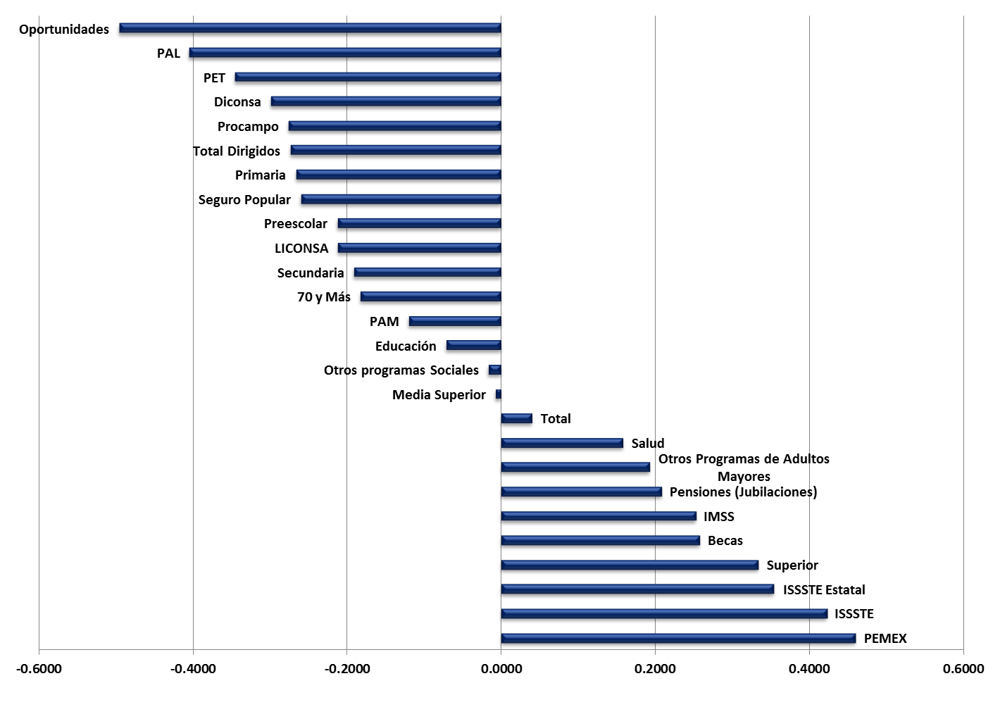
Coeficientes de concentración del gasto redistributivo, México, 2012.
Progresivo (pro-pobre)
Regresivo (pro-rico)
Fuente: elaboración del CONEVAL con base en el MCS-ENIGH 2012.
¹ Se considera que el Programa de Adultos Mayores (PAM) se conforma por 70 y más y por otros programas para adultos mayores.

Slide 24
Transferencias públicas por hogar recibidas por los hogares con trabajadores de SM (pesos mensuales), México, 2012.
Fuente: elaboración del CONEVAL con base en el MCS-ENIGH 2012.
¹ Se considera que el Programa de Adultos Mayores (PAM) se conforma por 70 y más y por otros programas para adultos mayores.
*Debido al redondeo, la suma de los programas de 70 y más así como otros programas de adultos mayores podría no coincidir con el PAM.

Slide 25
Transferencias públicas por hogar recibidas por los hogares con trabajadores de SM (% del total), México, 2012.
Fuente: elaboración del CONEVAL con base en el MCS-ENIGH 2012.
¹ Se considera que el Programa de Adultos Mayores (PAM) se conforma por 70 y más y por otros programas para adultos mayores.
*Debido al redondeo, la suma de los programas de 70 y más así como otros programas de adultos mayores podría no coincidir con el PAM.

Slide 26
Transferencias públicas per cápita recibidas por los hogares con trabajadores de SM (pesos mensuales), México, 2012.
Fuente: elaboración del CONEVAL con base en el MCS-ENIGH 2012.
¹ Se considera que el Programa de Adultos Mayores (PAM) se conforma por 70 y más y por otros programas para adultos mayores.
*Debido al redondeo, la suma de los programas de 70 y más así como otros programas de adultos mayores podría no coincidir con el PAM.

Slide 27
Transferencias públicas en el gasto en los hogares con trabajador de SM como porcentaje del gasto privado corriente total del hogar (pesos mensuales), México, 2012.
Fuente: elaboración del CONEVAL con base en el MCS-ENIGH 2012.
¹ Se considera que el Programa de Adultos Mayores (PAM) se conforma por 70 y más y por otros programas para adultos mayores.
*Debido al redondeo, la suma de los programas de 70 y más así como otros programas de adultos mayores podría no coincidir con el PAM. Estos porcentajes están calculados como la proporción del gasto reportado en la ENIGH 2012.

